Slide 1
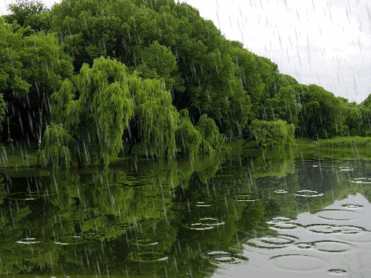
Подорож гідрологічною памя’ткою
рідного краю.
῎Каньйон річки Смотрич῎

Slide 2
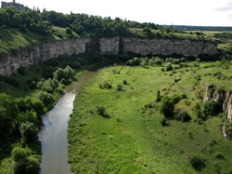
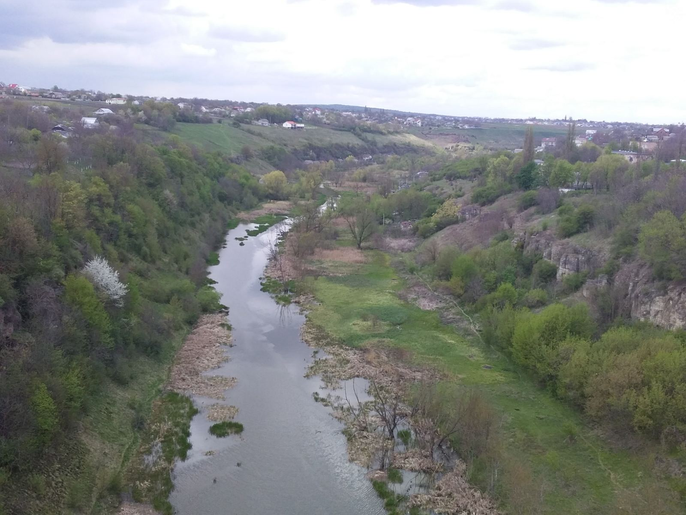
Одна з найяскравіших річок Хмельниччини є річка Смотрич.
Річка Смотрич друга за величиною басейну і довжиною русла ліва притока Дністра. Довжина річки – 169км з площею басейну – 2800км². На притоках Смотрича зустрічаються гідробіологічні об’єкти (болота, мочалисті озерця та, ставки, при схилові води тощо)

Slide 3
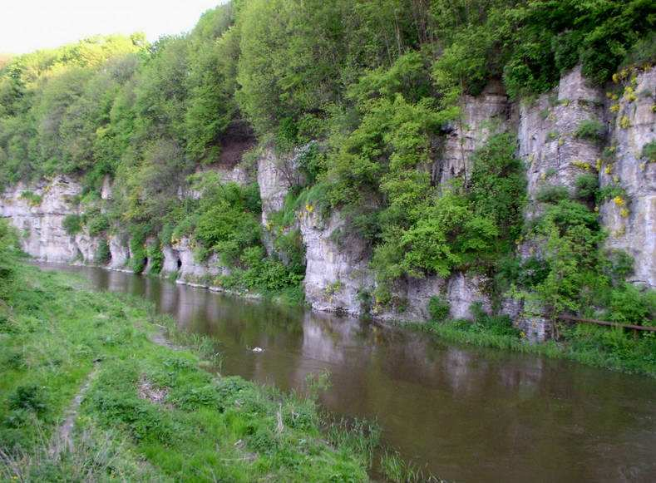
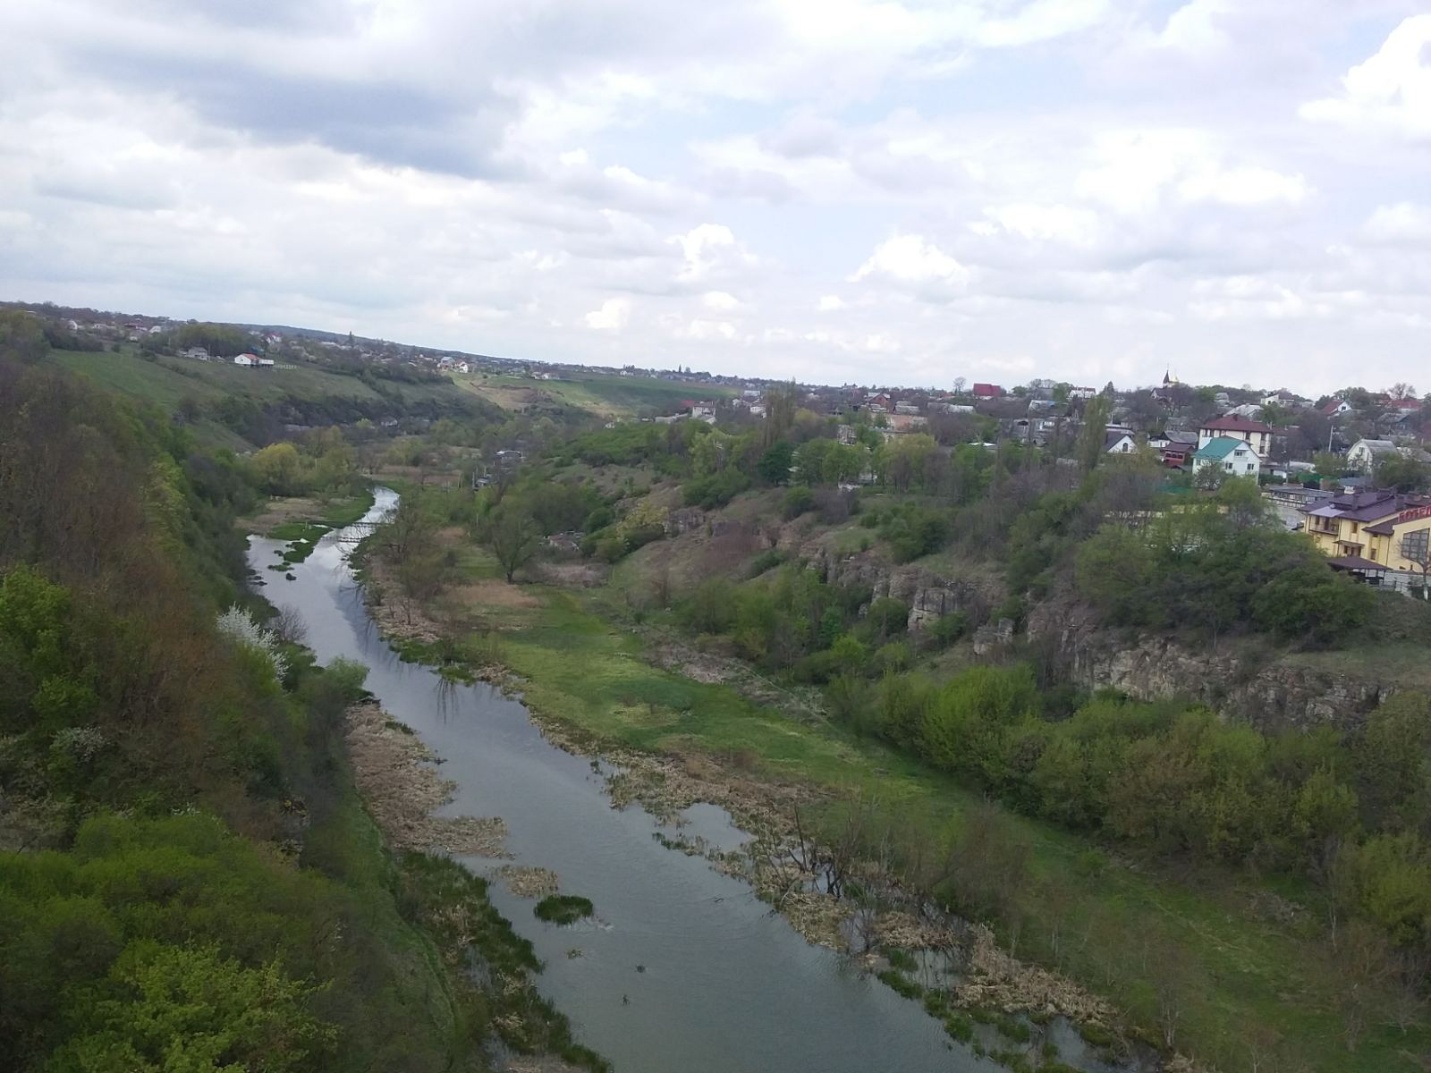
Каньйон річки Смотрич — геологічна пам'ятка природи загальнодержавного значення. Розташований у межах Кам'янець-Подільського району Хмельницької області.

Slide 4
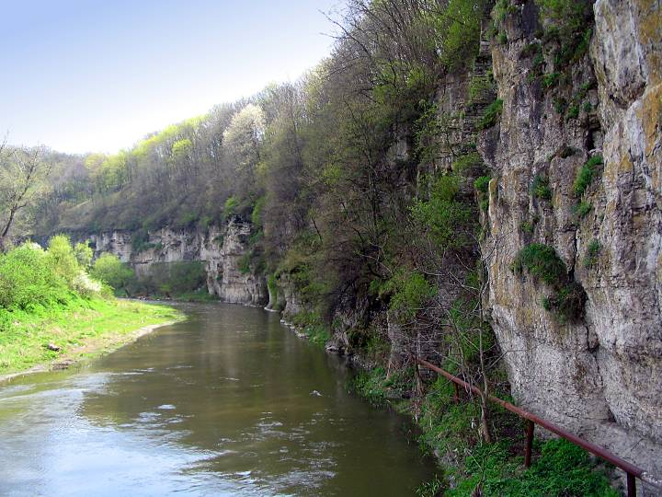
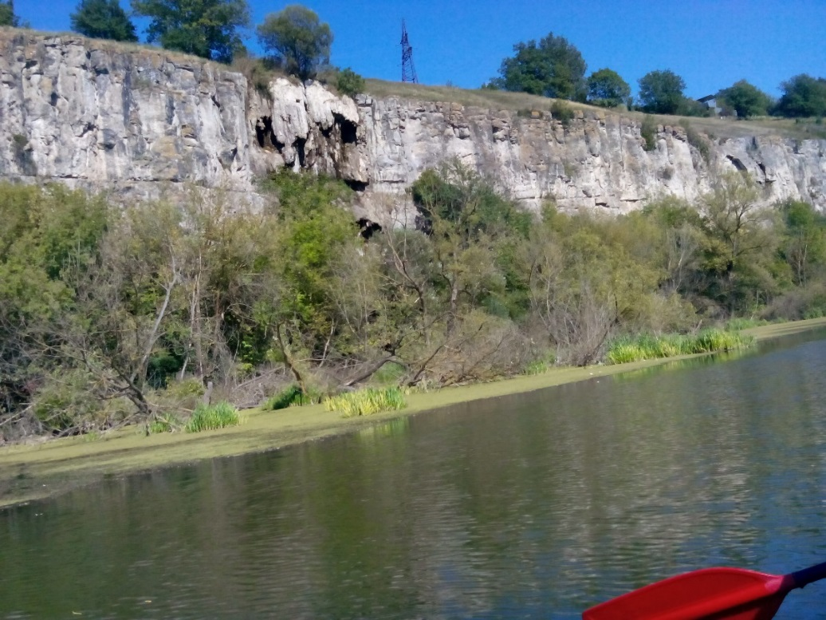
Смотрицький каньйон — це глибока вузька долина річки Смотрич із стрімкими схилами, що сягають висоти 50м, та унікальними виходами на денну поверхню силурійських вапняків. Утворений течією річки крізь товщу Товтр (залишки прадавніх коралових рифів у вигляді гостро виступаючих пагорбів). У межах каньйону є постійні та сезонні водоспади. Водоспади мало помітні зате створюють мальовничі краєвиди Камянеччини.

Slide 5
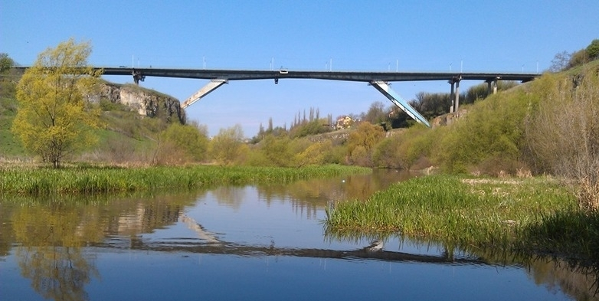
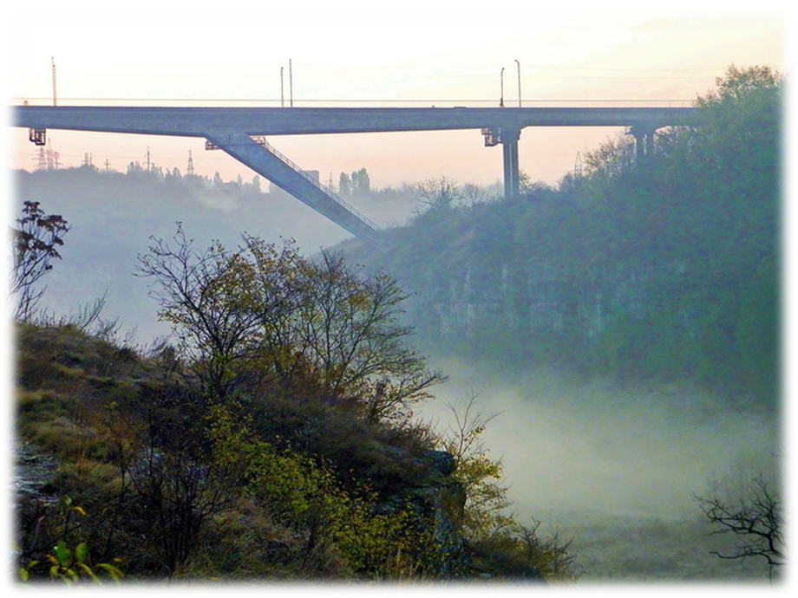
Через Каньйон річки Смотрич перекинуто декілька мостів, у тому числі міст «Лань, що біжить», який, окрім прямого застосування — з'єднання берегів для пішохідного перетину каньйону, використовувалась також для екстремальних стрибків з моста.

Slide 6
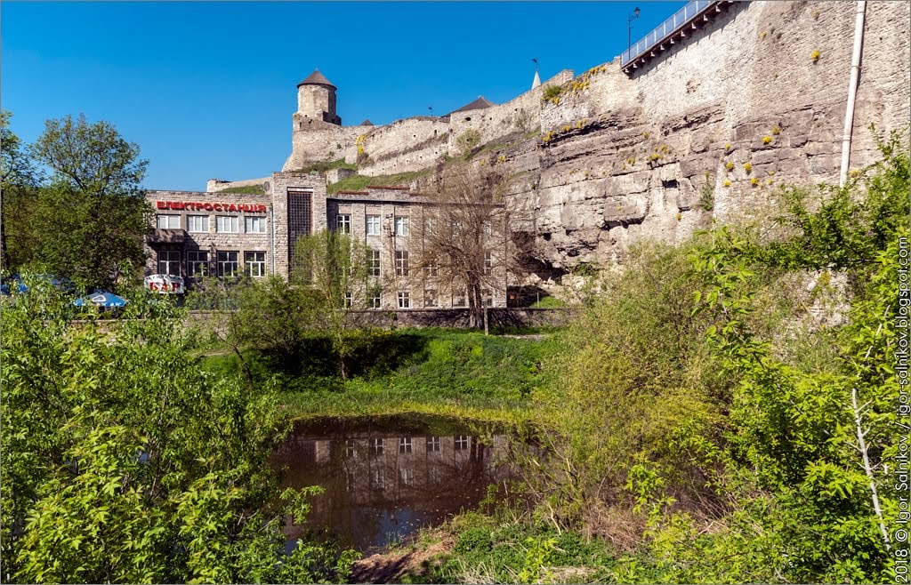
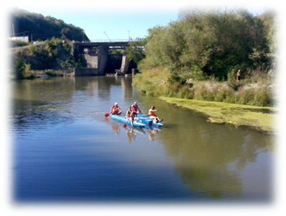
На річці Смотрич побудовано ряд гідроелектростанцій.
Греблі регулюють рівень стоку річки Смотрич.

Slide 7
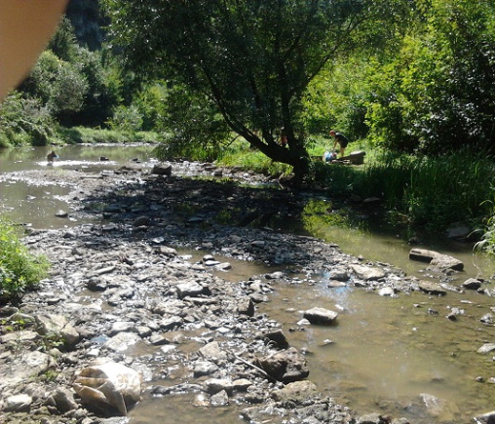
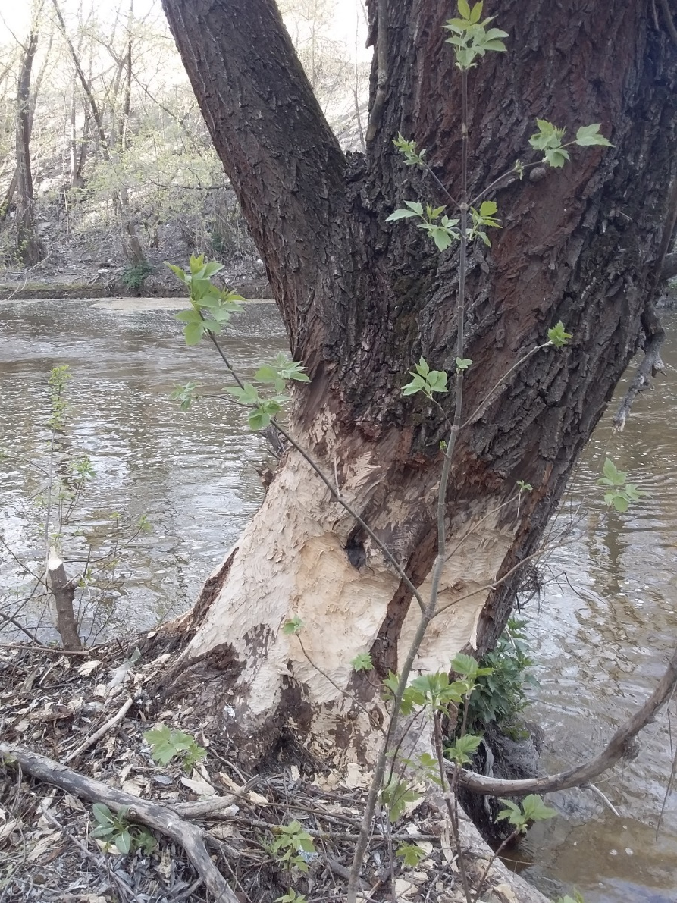
Вниз за течією річка міліє, русло може переходити вбрід.

Slide 8
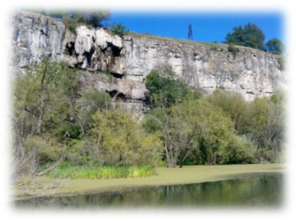
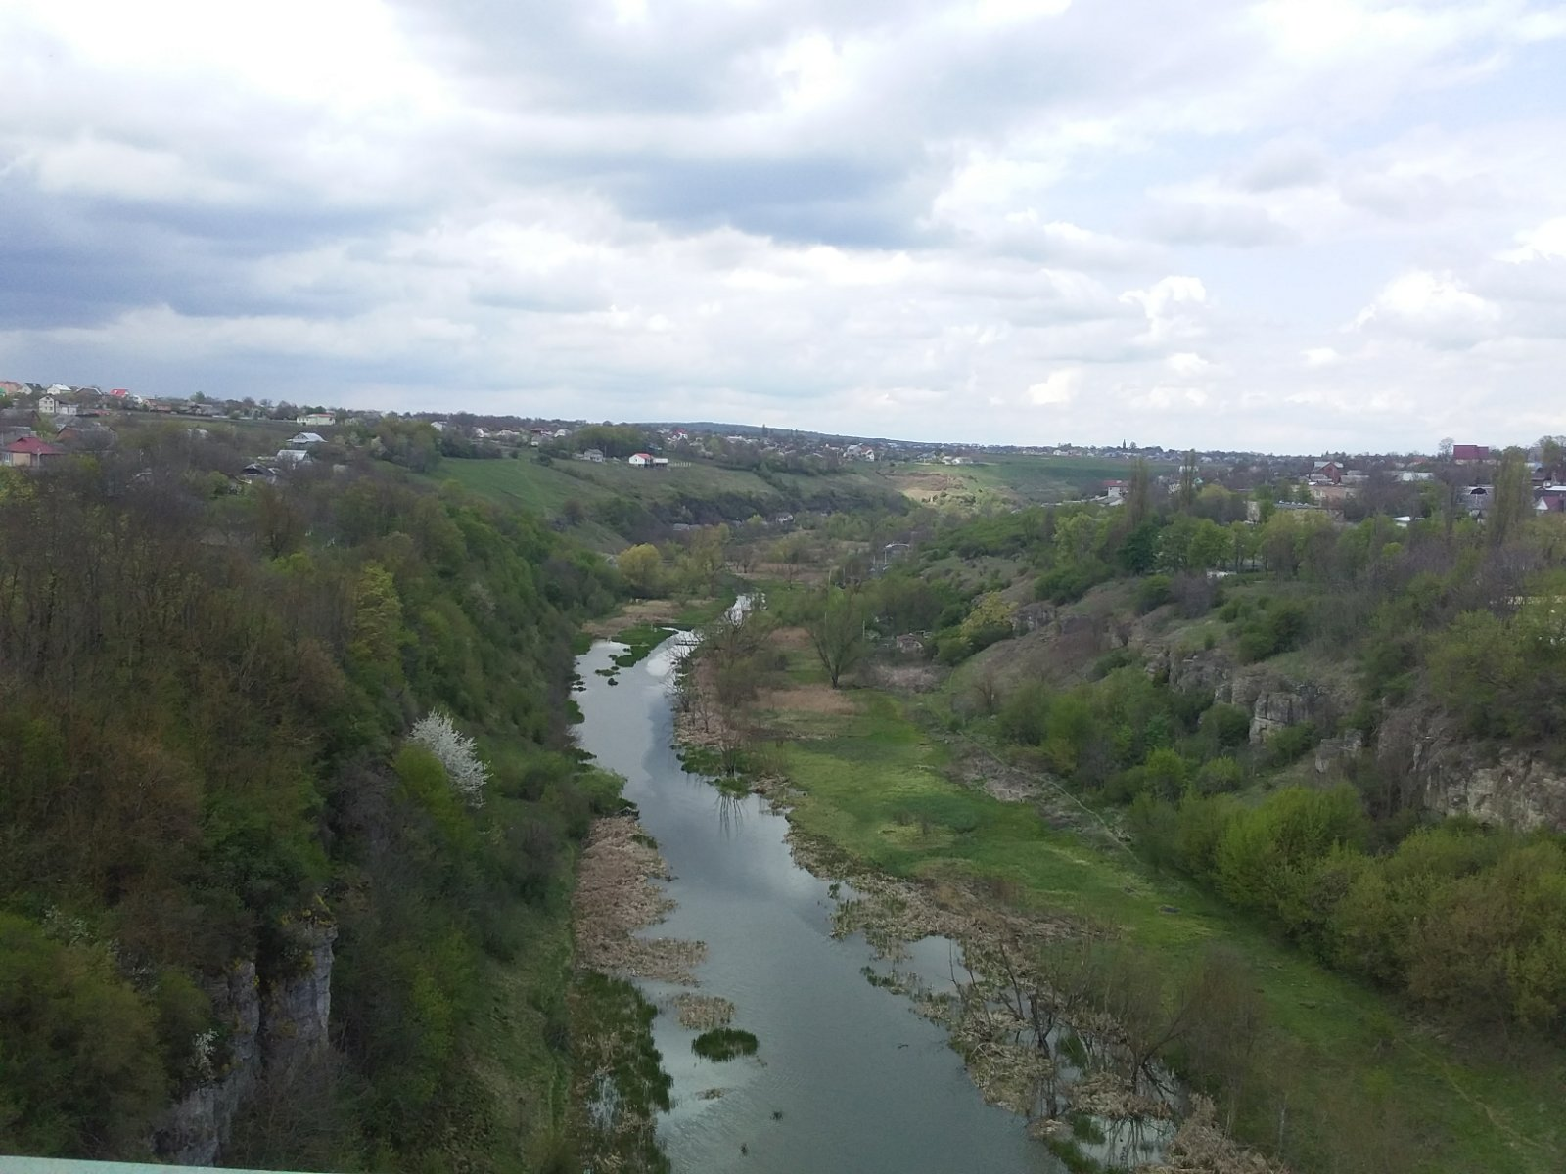
Смотрицький каньйон — водно-болотне угіддя міжнародного значення, що охороняється згідно з Рамсарською конвенцією, відповідно до Закону України від 29 жовтня1996 року № 437/96-ВР «Про участь України в Конвенції про водно-болотні угіддя, що мають міжнародне значення, головним чином як середовища існування водоплавних птахів». Загальна площа 1,480га. Рівень води — від 121м до 114м над рівнем моря.

Slide 9
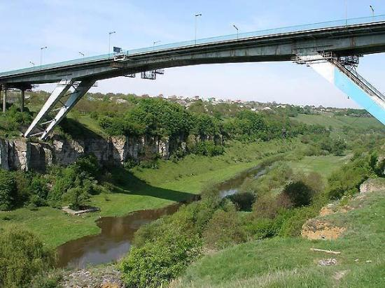
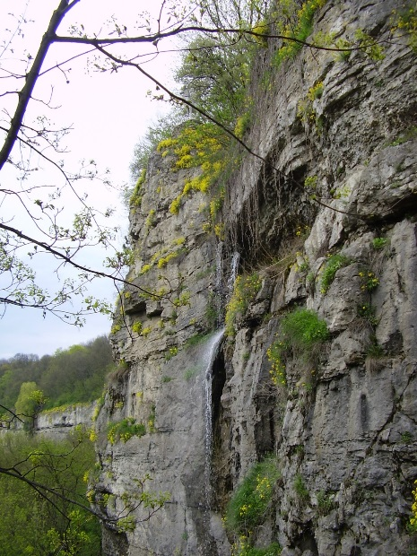
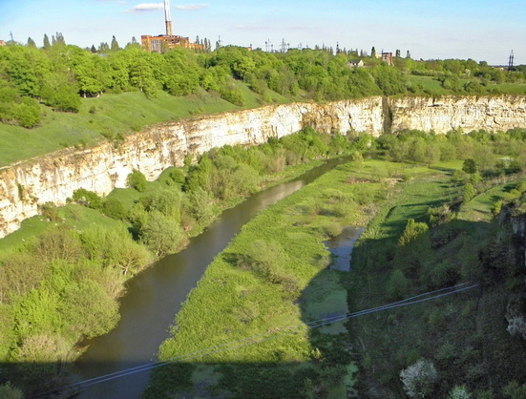
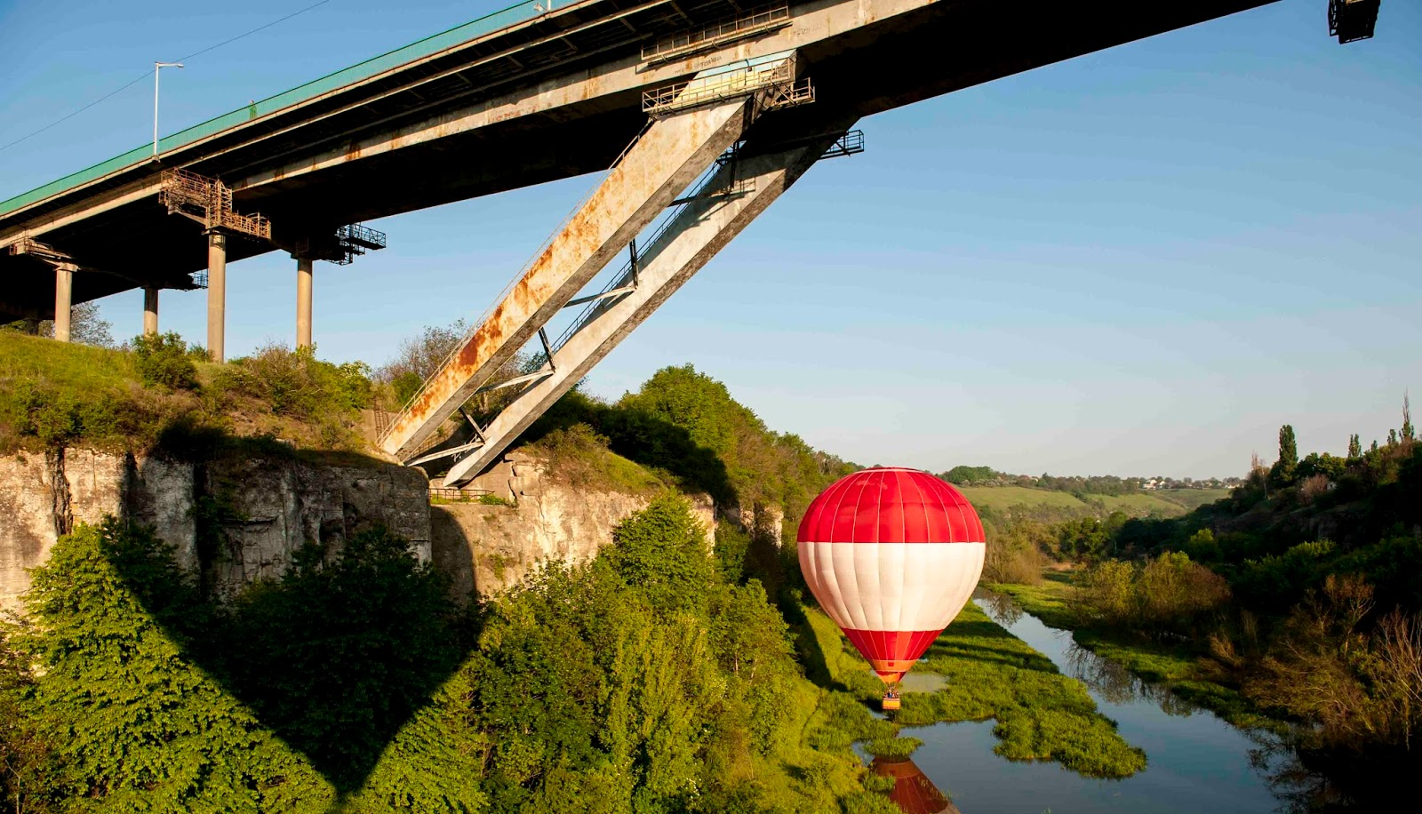
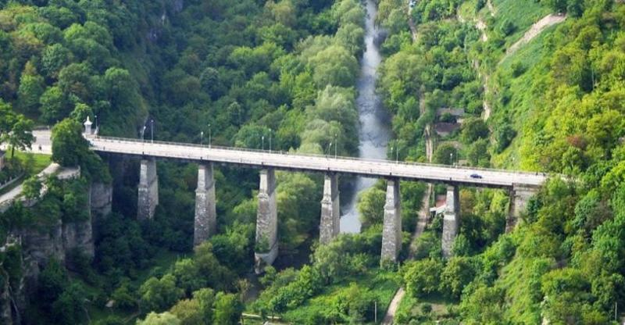
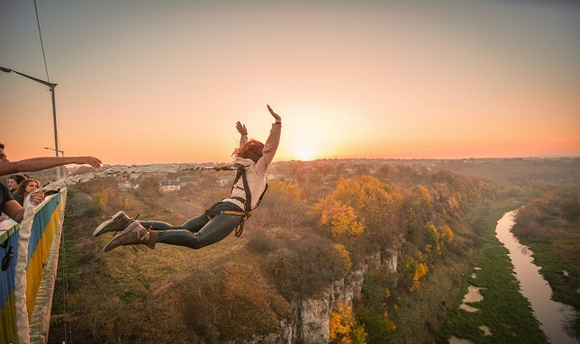
Смотрицький каньйон включений до списку Сім чудес
Кам'янця-Подільського.

